Slide 1
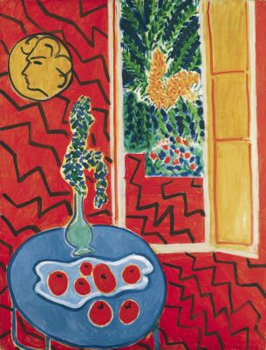
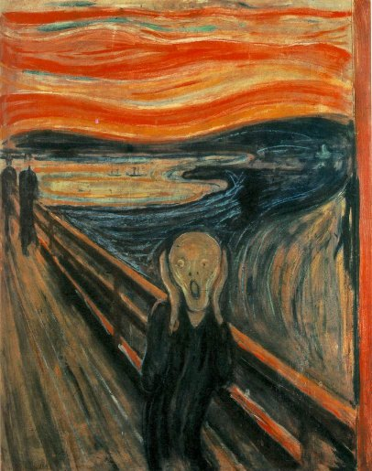

Slide 2
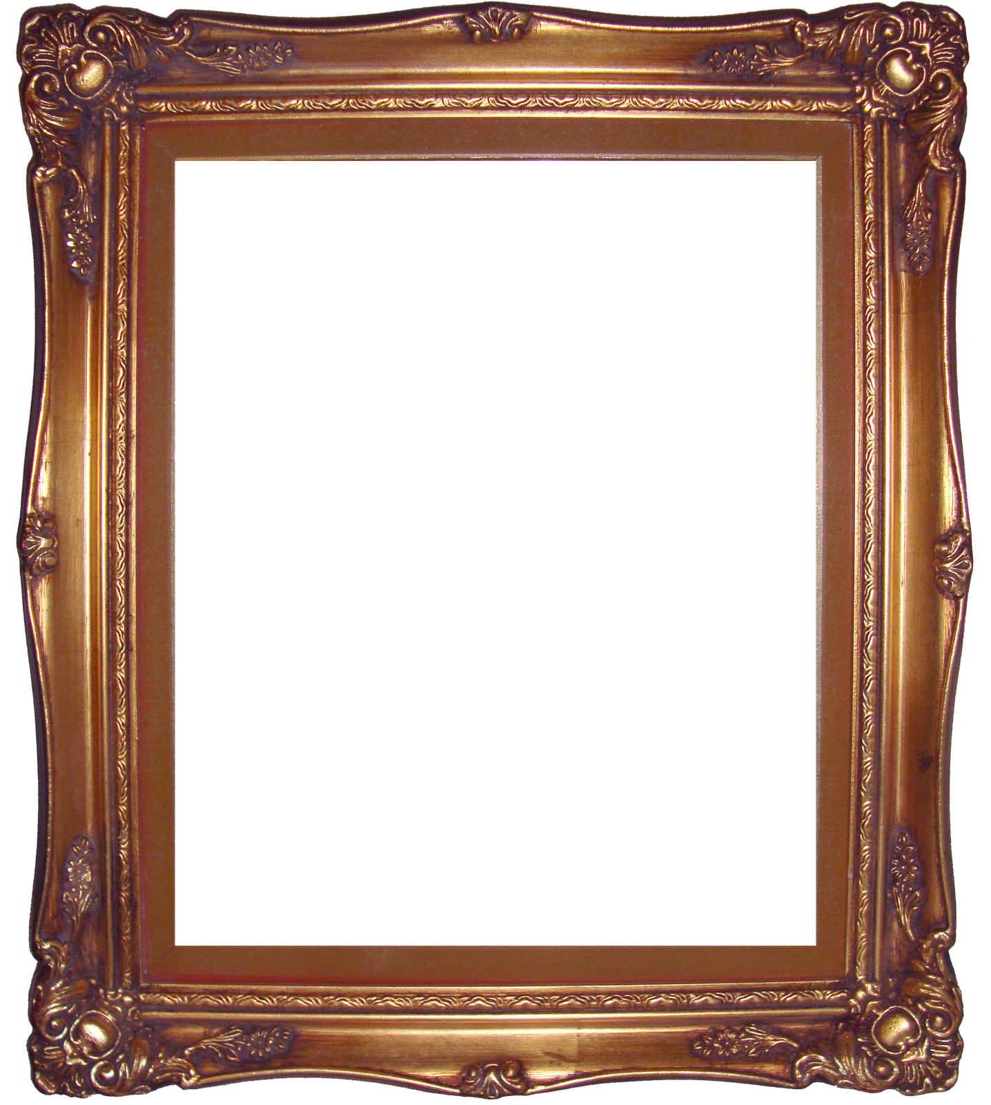
?
Fauves

Slide 3

Il dipinto dà spazio al colore
Pittura del sentimento interiore e non dell’impressione (rottura con l’impressionismo)
Rappresentazione non realistica della natura
Pittura istintiva e immediata
Far proprie le cose prima di esprimerle e rappresentarle
Colore svincolato dalla realtà

Slide 4
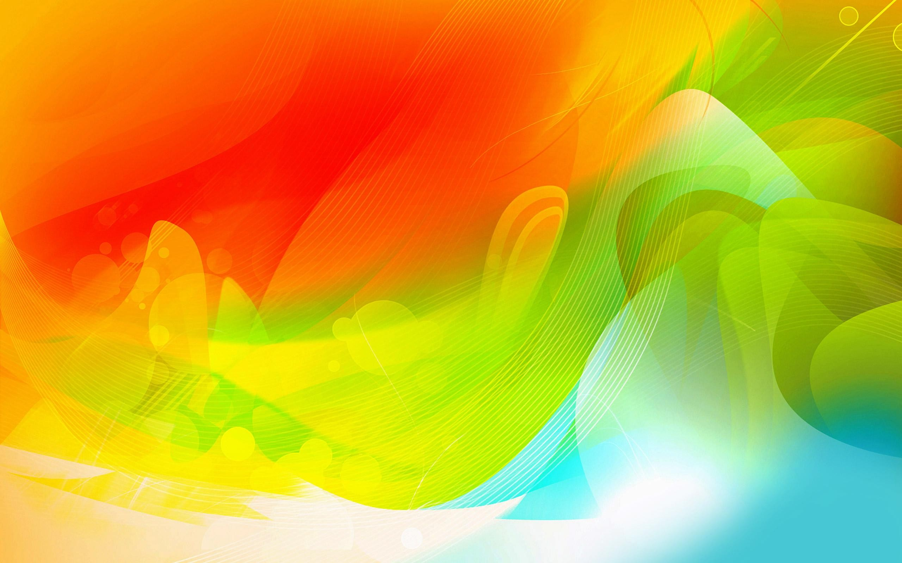
Henry Matisse
Come impressionista ho dipinto direttamente dalla
natura, poi ho aspirato a una maggiore concentrazione
a un’espressività più intensa nelle linee e nei colori. Per
raggiungere questo obiettivo ho dovuto sacrificare altri valori:
la materia, la tridimensionalità e la ricchezza dei dettagli.
Ora voglio riconciliare questi valori.
Nasce a
Cateau-
Cambresis
Inizio della
carriera
artistica
Conosce
Marquet
e Derain
Nasce il
Fauvismo
Arresto
della moglie
e della figlia
Muore a
Nizza
1869
1889
‘91-’99
1901
1944
1954

Slide 5
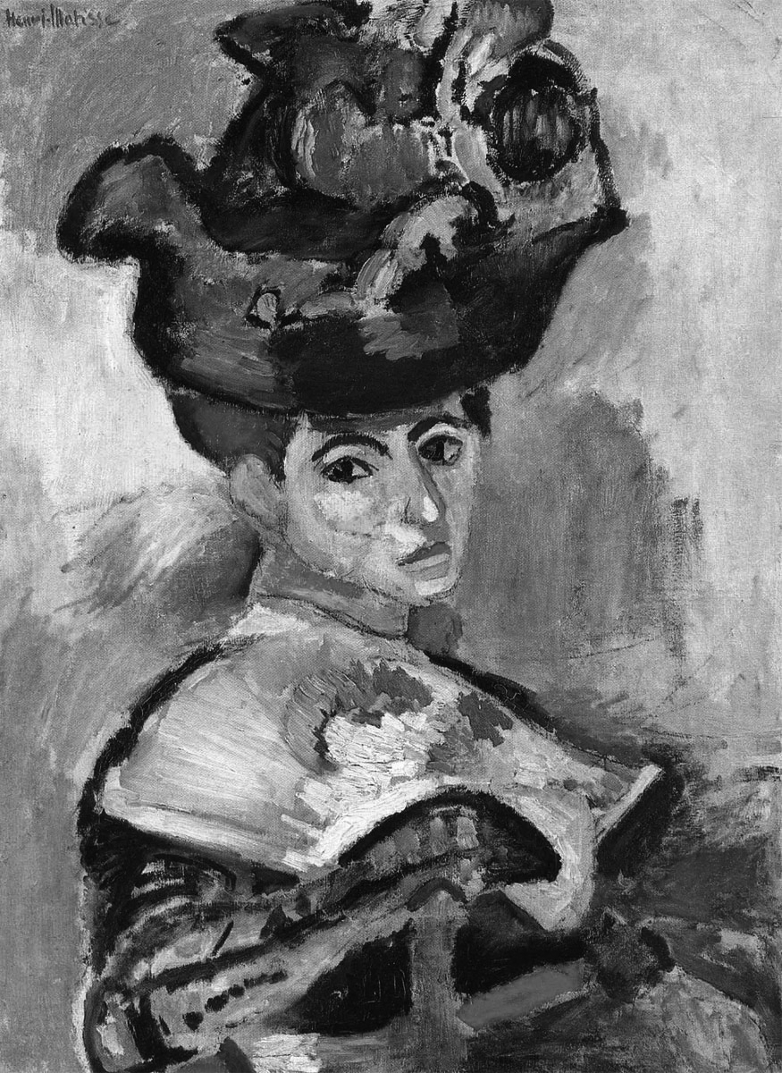
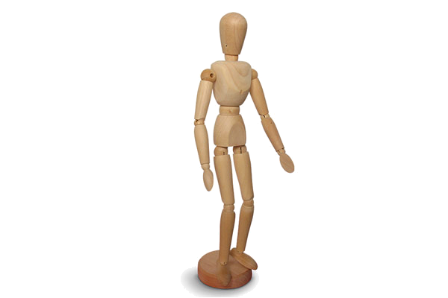
D
o
n
n
a
c
o
l
c
a
p
p
e
l
l
o

Slide 6
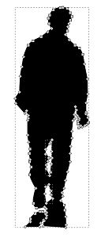
L
a
g
i
t
a
n
a

Slide 7
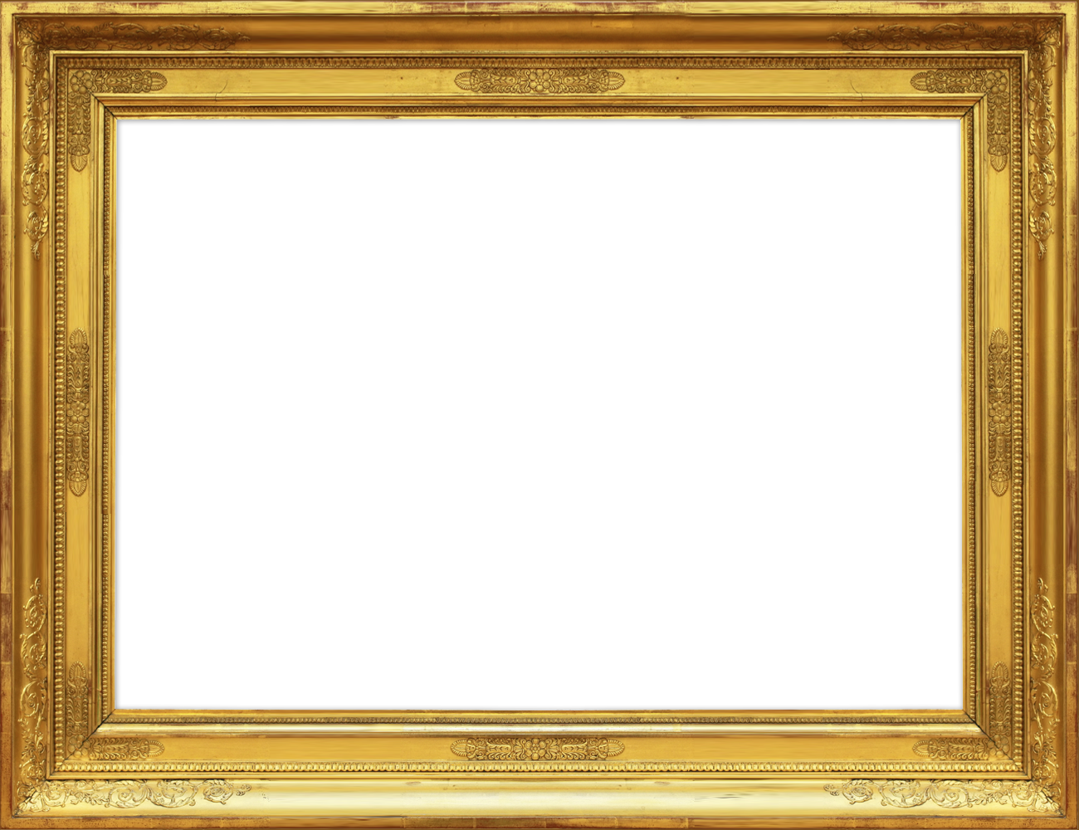
L
a
s
t
a
n
z
a
r
o
s
s
a

Slide 8
L
a
d
a
n
z
a

